Slide 1
머신러닝
인공지능_ Day05
2023. 04. 20

Slide 2
Boosting 계열의 모델

Slide 3
Gradient Boosting 알고리즘
회귀분석 또는 분류 분석을 수행할 수 있는 예측모형
예측모형의 앙상블 방법론 중 부스팅 계열에 속하는 알고리즘
머신러닝 알고리즘 중에서도 가장 예측 성능이 높다고 알려진 알고리즘
LightGBM, CatBoost, XGBoost 파이썬 패키지 - Gradient Boosting Algorithm을 구현한 패키지
Boosting 이란?
Boosting이란 약한 분류기를 결합하여 강한 분류기를 만드는 과정
각 0.3의 정확도를 가진 A, B, C를 결합하여 더 높은 정확도,
예를 들어 0.7 정도의 accuracy를 얻는 게 앙상블 알고리즘의 기본 원리
Boosting은 이 과정을 순차적으로 실행
A 분류기를 만든 후, 그 정보를 바탕으로 B 분류기를 만들고, 다시 그 정보를 바탕으로 C 분류기를 만듦

Slide 4
XGBoost
XGBoost는 분류, 회귀 문제에 모두 사용할 수 있는 강력한 모델
강력한 병렬 처리 성능과 자동 가지치기 알고리즘이 적용되어 빠른 속도
과적합 규제 기능(Regularization)의 이점이 있음
자체 교차 검증 알고리즘과 결측치 처리 기능
Early Stopping 기능이 있음
대표적인 파라미터
n_estimators (int) : 내부에서 생성할 결정 트리의 개수
max_depth (int) : 생성할 결정 트리의 높이
learning_rate (float) : 훈련량, 학습 시 모델을 얼마나 업데이트할지 결정하는 값
subsample (float) : 행 샘플링에 사용하는 비율
random_state (int) : 내부적으로 사용되는 난수값
n_jobs (int) : 병렬처리에 사용할 CPU 수

Slide 5
IDG(ImageDataGenerate)

Slide 6
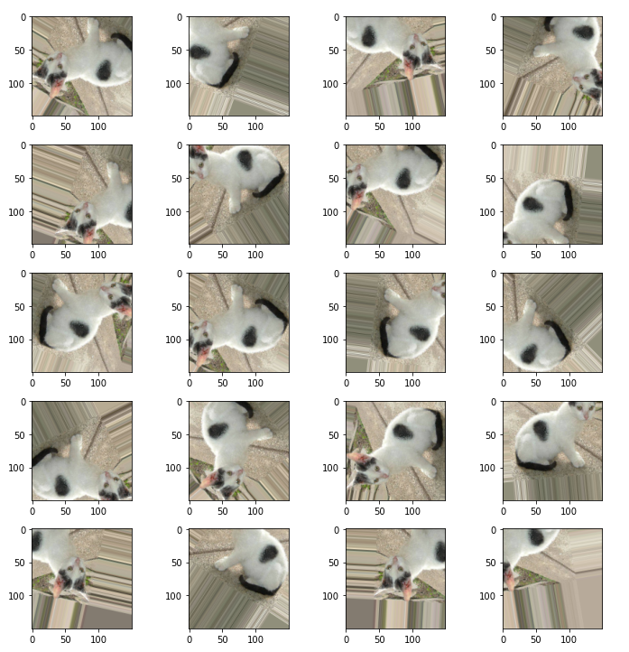
ImageDataGenerator란?
이미지를 학습시킬 때 학습데이터의 양이 적을 경우
학습데이터를 조금씩 변형시켜서 학습데이터의 양을 늘리는 방식
공간 레벨 변형
Flip : 상하, 좌우 반전
Rotation : 회전
Shift : 이동
Zoom : 확대, 축소
Shear : 기울이기
픽셀 레벨 변형
Bright : 밝기 조정
Channel Shift : RGB 값 변경

Slide 7
ImageDataGenerator
사용 Library
import numpy as np
import matplotlib.pyplot as plt
from keras.preprocessing.image import ImageDataGenerator
학습 이미지에 적용한 augmentation 인자를 지정
train_datagen = ImageDataGenerator(
rescale=1./255,
shear_range=0.2,
zoom_range=0.2,
horizontal_flip=True)

Slide 8
ImageDataGenerator
flow_from_directory() 함수 사용 – 라벨 정보 포함 이미지를 불러옴
train_generator = train_datagen.flow_from_directory(
`data/train`, # this is the target directory
target_size=(150, 150),
batch_size=batch_size,
class_mode=`binary`)
validation_generator = validation_datagen.flow_from_directory(
`data/validation`,
target_size=(150, 150),
batch_size=batch_size,
class_mode=`binary`)

Slide 9
실 습

Slide 10
수고하셨습니다.

